Slide 1

Medijsko osnaživanje žena
Postojeće stanje, izazovi, rešenja

Slide 2

Šta su mediji?

Slide 3
Šta su mediji?
Medij je masovno komuniciranje sa ljudima posredstvom različitih medijskih elemenata
Mediji su sastavni deo života svakog od nas
Sa medijima danas živimo,čini se više nego ikad

Slide 4
Vrste medija
Novine
Radio
Televizija
Internet
Društvene mreže

Slide 5
Uticaj medija
Pozitivni efekti: lako se komunicira sa ciljnim grupama,prenos informacija iz različitih oblasti odnosno informacija od javnog značaja, lakši plasman proizvoda, lakše praćenje specijalizovanih sadržaja,...
Negativni efekti:manipulacija, zloupotreba, plasiranje dezinformacija o pojedinicu ili grupi...

Slide 6

iako je novinarstvo dominantno ženska profesija, žena u medijima je i dalje malo

Slide 7
Slika Medija slika u pirotu
U Pirotu radi 7 medija
TV Pirot: 3 novinarke i 4 novinara(18 zaposlenih)
Pi kanal -2 novinarke
RTS – 2 novinarke
Belle Amie -3 novinarke
Plus Radio (portal)– 2 novinarke
List Sloboda- 2 novinarke
Pirotske vesti –jedna novinarka

Slide 8
Zastupljenost žena iz javnog života u pirotu
Analiza

Slide 9
Gradska skupština pirot
Skupštinu čini 56 odbornika- 30% su žene. U prošlom sazivu Skupština grada Pirota je imala i žensku odborničku mrežu,
Predsednik, zamenik predsednika i sekretar Skupštine su žene
NAPOMENA: ostaje pitanje koliko je jak njihov glas u odborničkim grupama kojima pripadaju i u samom parlamentu.

Slide 10
ŽENE U OSTALIM INSTITUCIJAMA
Javna preduzeća-5(nema žena na rukovodećim funkcijama)
Ustanove kulture -6( od tog broja dve ustanove vode žene)
Na čelu Centra za socijalni rad žena
U zdravstvu žene dominantnije u komunikaciji sa medijima
NVO-više muškaraca (primer dobre prakse romske organizacije)
Obrazovanje:
Predškolska ustanova –na čelu je žena,
OŠ- od 5 škola,dve vode žene,
Srednje škole – od 5 škola tri vode žene
Sport – više muškaraca,iako ima i ženskih klubova koje vode muškarci
Ostale kategorije žena su malo zastupljenje u medijima čak i ličnim primerom bez obzira na temu.

Slide 11
U čemu je problem?

Slide 12
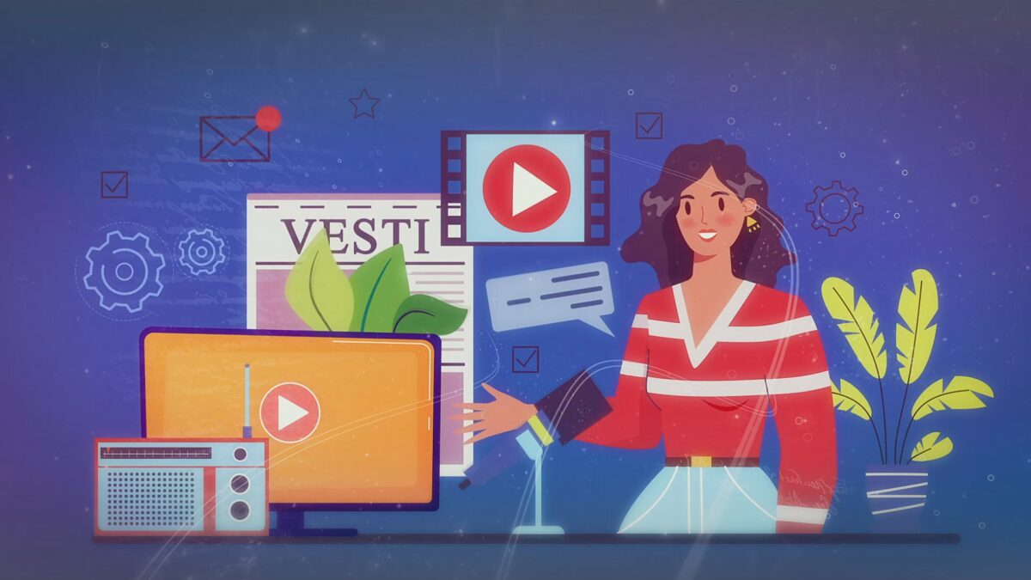
Da li je medijski prostor za žene u pirotu ograničen?

Slide 13
problem je u...
Nedovoljnom iskustvu u komunikaciji sa medijima,žene ne znaju način da dopru do medija, stid da se o temi govori javno,...

Slide 14

U KOJIM OBLASTIMA JE POMAK NAJVIDLJIVIJI?
VTO- javno govoriti o sterilitetu
Žensko preduzetništvo

Slide 15
kako mediji biraju teme mimo dnevne informative?
Morate da budete interesantni,
Da se vaš proizvod izdvaja,
Da budete drugačiji,kreativni.
( Novinari o tome mogu saznati sa društvenih mreža i tako vas kontaktirati )

Slide 16
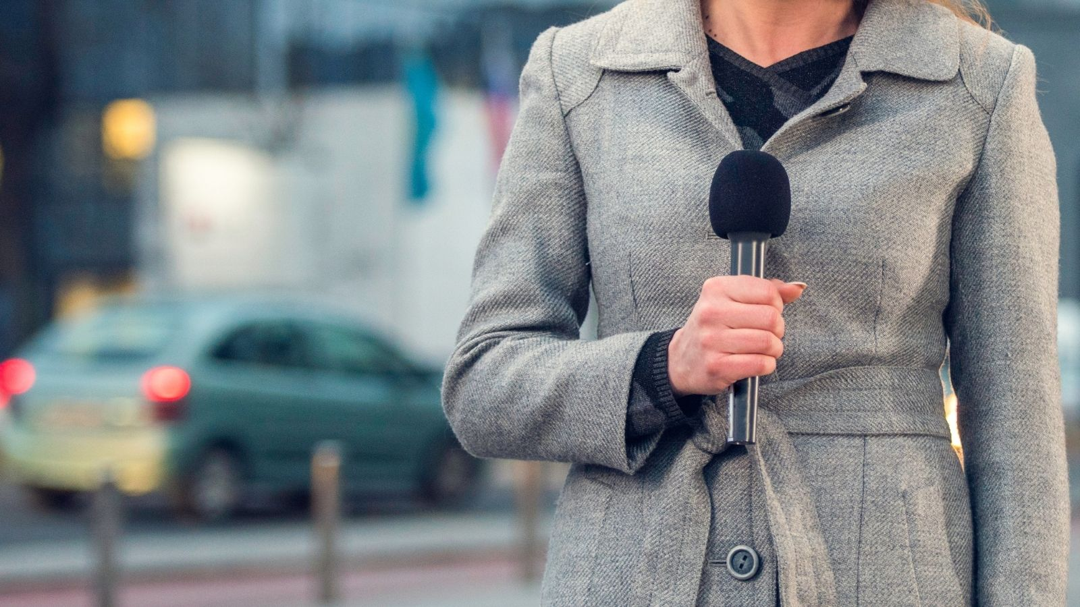
Kako stupiti u kontakt sa medijima?

Slide 17
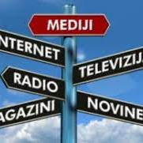
Budite otvoreni za razgovor Na javnim događajima , spremni saradnju sa medijima, koji vam mogu biti partneri u daljim aktivnostima. slobodni da pozovete medije ukoliko imate nešto zanimljivo da ponudite ili imate neki problem, napišite mejl, ostavite kontakt I ostvarite kontakt.
VAŽNO JE ŽELETI. MEDIJI VAM MOGU BITI DOBRI PARTNERI,
SAMO AKO IH TAKO DOŽIVITE!!!

Slide 18
HVALA VAM NA PAŽNJI!

